Slide 1
음성 AI 전문가 과정 · Day 35 / 51
e = ecapa.encode_batch(x).squeeze()
E = E / np.linalg.norm(E, axis=1, keepdims=True)
far = np.mean(non >= th); frr = np.mean(tgt < th)
i = np.argmin(np.abs(far - frr)) # EER
th = np.quantile(non, 1 - 0.01) # FAR 1%
best = max(scores, key=scores.get) # 1:N
blob = vault.encrypt(emb.tobytes()) # 보관
C = scipy.fft.dct(np.log(S), axis=0) # LFCC
Day 35
화자 임베딩
화자 검증 · 화자 식별 · 위조 음성 탐지
ECAPA · WavLM 임베딩 → 코사인 → FAR · FRR · EER → 운영 문턱
검증 1:1 · 식별 1:N · 동의 · 암호화 · 삭제
TTS · 재생 · 복제(kNN-VC) 공격 → LFCC 탐지기 · 다층 방어

Slide 2
0.0 · 오늘 답할 질문
목소리로 "그 사람이 맞나요?"에 답할 수 있을까
1
목소리를 어떻게 숫자로 바꾸고, 같은 사람인지 어떻게 재나?
Part 1
2
어디에 선을 그어야 하나? 두 실수(FAR · FRR)는?
Part 2
3
말 길이 · 등록 수 · 전화 음질은 얼마나 영향을 주나?
Part 2
4
"김하늘 님 맞나요?"와 "가족 중 누구죠?"는 무엇이 다른가?
Part 3
5
목소리 템플릿은 어떻게 보관해야 하나?
Part 3
6
녹음 재생 · 목소리 복제로 뚫리면 어떻게 막나?
Part 4
음성 AI 전문가 과정 · Day 35
Notes:
산출물: 임베딩 지도 · 점수 분포 · EER 곡선 · 운영 문턱 표 · 조건별 EER · 식별 혼동표 · 암호화 저장소 · 공격별 통과율 · 다층 방어 표.

Slide 3
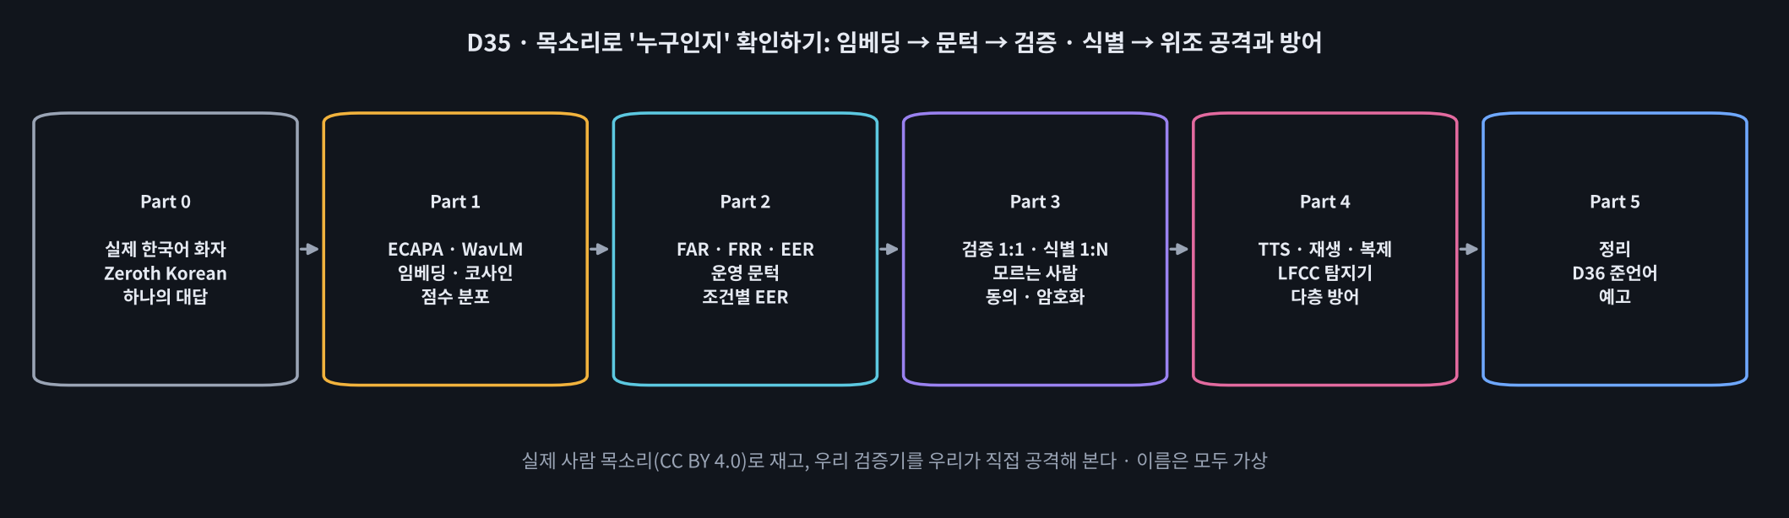
0.0 · 오늘의 흐름
임베딩 → 문턱 → 검증 · 식별 → 위조 공격과 방어
교시 | 내용 | ✍️ 직접 작성 | 애니메이션
1교시 | Part 0 ~ 1 실제 화자 데이터 · 임베딩 · 코사인 · 점수 분포 | 1 코사인 함수 | D35-1 · 2 · 3
2교시 | Part 2 FAR · FRR · EER · 운영 문턱 · 조건별 EER | 2 FRR 목표 문턱 | D35-4 · 5 · 6
3교시 | Part 3 검증 · 식별 · 1:N · 본인 확인 · 생체 정보 보관 | 3 1:N 오수락 확률 | D35-7
4교시 | Part 4 ~ 5 TTS · 재생 · 복제 공격 · LFCC 탐지기 · 다층 방어 | 4 관문 판정 | D35-8 · 9
음성 AI 전문가 과정 · Day 35
Notes:
핵심 코드는 완성본으로 읽고, 교시마다 한 번씩 직접 작성한다. 4교시에는 우리 검증기를 우리가 직접 공격한다.

Slide 4
0.1 · 오늘의 목소리
Zeroth Korean 시험 세트: 실제 한국어 화자의 낭독
항목 | 값
출처 | Hugging Face kresnik/zeroth_korean · 시험 세트
규모 | 457문장 · 화자 10명 안팎 · 약 60 MB
내려받기 | data/test-*.parquet만 (학습용 2.8 GB는 받지 않음)
소리 | parquet 안의 파일 바이트 → sf.read(io.BytesIO(...))
나누기 | 화자마다 앞 5문장 = 등록 · 나머지 = 시험
예비 | 내려받기 실패 → Edge TTS 목소리 10개 (EER이 비현실적으로 낮음)
🍎 왜 실제 사람 목소리?
TTS 목소리는 매번 똑같이 말해서 너무 쉽습니다. 사람은 문장마다 높낮이 · 빠르기 · 컨디션이 달라 같은 사람의 점수도 흔들립니다. 그 흔들림이 오늘 오류의 정체입니다.
윤리: 공개 데이터 · 가상 이름 · 결과물은 수업 밖으로 내보내지 않음 (D19).
음성 AI 전문가 과정 · Day 35
Notes:
공개 데이터(CC BY 4.0). 화자 번호만 있음. 수업의 이름은 모두 가상. 복제는 검증기 시험 목적으로만.

Slide 5
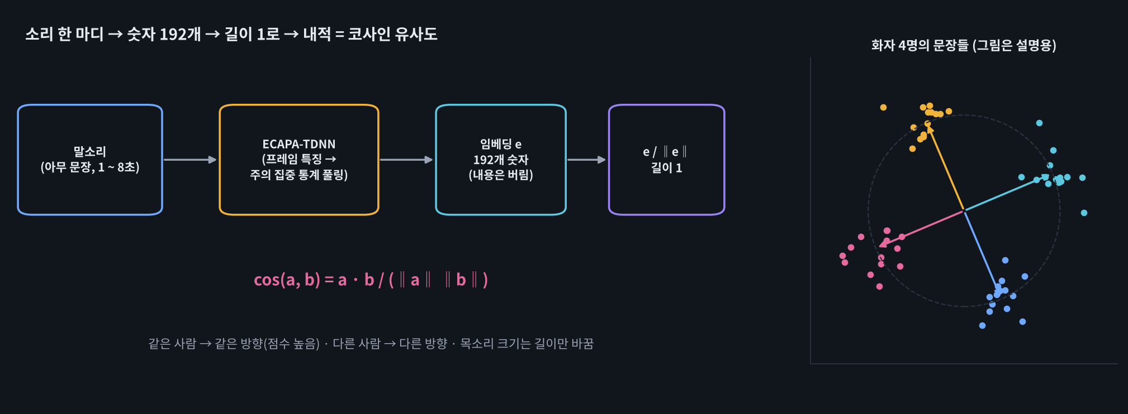
1.1 · 화자 임베딩
▶ 애니메이션 D35-2 임베딩 공간
소리 한 마디 → 숫자 192개 → 길이 1 → 내적 = 코사인
모델 | 차원 | 특징
ECAPA-TDNN (speechbrain/spkrec-ecapa-voxceleb) | 192 | 화자 인식 전용, 주의 집중 통계 풀링, D9에서 씀
WavLM-SV (microsoft/wavlm-base-plus-sv) | 512 | 큰 자기지도 모델 + x-vector 머리, D19에서 씀
음성 AI 전문가 과정 · Day 35
Notes:
내용은 버리고 목소리 특징만. 길이(크기)는 버리고 방향만 비교.

Slide 6
1.2 · 임베딩 뽑기
encode_batch로 묶음 → 임베딩, norm으로 길이 1
def embed_ecapa(y):
x = torch.tensor(to_np(y))[None].to(DEVICE) # (1, 샘플 수)
with torch.no_grad():
e = ecapa.encode_batch(x) # (1, 1, 192)
return e.squeeze().cpu().numpy()
def l2n(E):
return E / np.linalg.norm(E, axis=1, keepdims=True)
⭐ 핵심 줄
encode_batch
⭐ 핵심 줄
norm (벡터의 길이)
길이 1이면 수천 쌍의 코사인을 행렬 곱 한 번(E @ T.T)으로.
▶ 애니메이션 D35-3 코사인 유사도
음성 AI 전문가 과정 · Day 35
Notes:
분류(classify_batch)는 학습에 쓴 유명인 이름 맞히기. 우리 환자는 그 안에 없으므로 임베딩을 쓴다.

Slide 7
1.3 · 본인 시도 vs 타인 시도
등록 템플릿과 시험 문장을 비교한 점수 두 묶음
1
화자마다 앞 n문장 임베딩을 평균 → 길이 1 = 등록 템플릿
T = {s: l2n(E[IDX[s][:3]].mean(0))[0]}
for i in TEST_IDX[s]:
for c, t in T.items():
(tgt if c == s else non).append(E[i] @ t)
2
시험 문장 하나를 모든 화자의 템플릿과 비교
3
같은 사람 템플릿과의 점수 = 본인 시도 (target)
4
다른 사람 템플릿과의 점수 = 타인 시도 (non-target)
🍎 사칭이란?
다른 사람이 "김하늘입니다"라고 말하는 것. 타인 시도 점수가 높으면 사칭이 통과합니다.
음성 AI 전문가 과정 · Day 35
Notes:
타인 시도 수 = 본인 시도 수 × (화자 수 − 1). 두 분포가 겹치는 곳에서 오류가 생긴다.

Slide 8
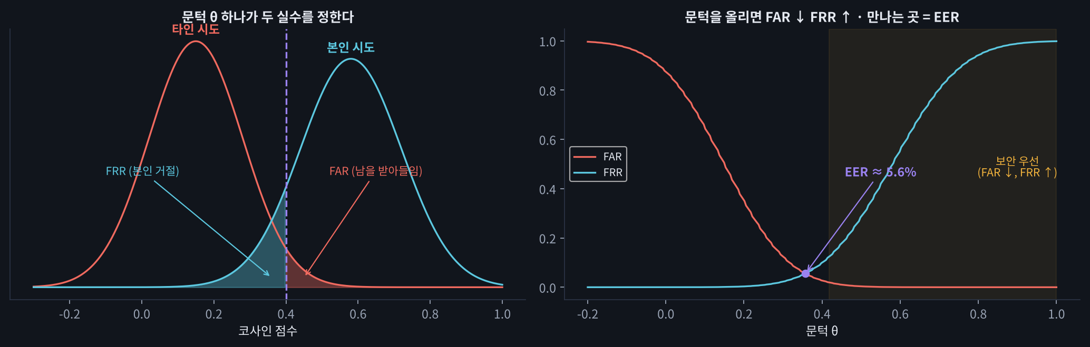
2.1 · FAR · FRR · EER
▶ 애니메이션 D35-4 FAR · FRR · EER
문턱 하나가 두 실수를 맞바꾼다
실수 | 뜻 | 문턱을 올리면 | 서비스에서
FAR (오수락률) | 타인 시도 중 받아들인 비율 | 줄어듦 | 남이 예약 · 진료 기록을 봄
FRR (오거절률) | 본인 시도 중 거절한 비율 | 늘어남 | 본인이 다른 방법으로 확인
음성 AI 전문가 과정 · Day 35
Notes:
EER은 모델 비교용 숫자 하나. 서비스 문턱은 어느 실수가 더 무서운지로 정한다.

Slide 9
2.2 · EER 계산
FAR은 타인 점수에서, EER은 차이가 가장 작은 곳
def far_frr(tgt, non, th):
far = np.mean(non >= th) # 남을 받아들인 비율
frr = np.mean(tgt < th) # 본인을 거절한 비율
def eer(tgt, non):
ths = np.sort(np.concatenate([tgt, non]))
far, frr = np.array([far_frr(tgt, non, t) for t in ths]).T
i = np.argmin(np.abs(far - frr))
return (far[i] + frr[i]) / 2, ths[i]
⭐ 핵심 줄
non (타인 시도 점수)
⭐ 핵심 줄
argmin (D33 argmax의 반대)
tgt를 쓰면 1 − FRR이 되어 검산이 틀림.
음성 AI 전문가 과정 · Day 35
Notes:
검산: scikit-learn roc_curve로 따로 구한 EER과 1% 안에서 같아야 ✅.

Slide 10
2.3 · 운영 문턱
목표 FAR에서 거꾸로: 타인 점수의 (1 − 목표) 분위수
TH_SEC = float(np.quantile(NON, 1 - 0.01)) # FAR 1%
⭐ 핵심 줄
quantile (percentile이면 0 ~ 100 단위)
운영 목표 | 문턱 | FAR | FRR | 쓰임
편의 우선 | 낮음 | 5% | 작음 | 가벼운 개인화 (이름 불러 주기)
EER 지점 | 중간 | = FRR | = FAR | 모델 비교용
보안 (오늘 TH_SEC) | 높음 | 1% | 커짐 | 예약 변경 · 개인정보 안내
은행급 | 아주 높음 | 0.1% | 많이 커짐 | 결제 · 다른 인증과 함께
▶ 애니메이션 D35-5 문턱 고르기
음성 AI 전문가 과정 · Day 35
Notes:
30의 법칙: 오류율을 믿으려면 그 오류가 30번은 관찰되어야. FAR 0.1%면 타인 시도 약 3만 번.

Slide 11
2.4 · EER을 바꾸는 것들
말 길이 · 등록 수 · 채널 · 잡음 · 모델
조건 | 예상 경향
등록 1 · 3 · 5문장 | 많을수록 템플릿 안정 → EER ↓
시험 1 · 2 · 3초 | 짧을수록 크게 나빠짐 ("네" 한마디는 어려움)
시험만 전화 음질 | 채널 불일치 → 크게 나빠짐
등록 · 시험 모두 전화 | 채널이 맞아 다시 좋아짐
시험에 잡음 SNR 10 dB | 나빠짐 (D33 전처리가 도움)
ECAPA vs WavLM-SV | 데이터에 따라 순위가 바뀜
🍎 채널 불일치
임베딩은 목소리뿐 아니라 마이크 · 코덱의 흔적도 담습니다. 앱으로 등록하고 전화로 확인하면 같은 사람도 점수가 떨어집니다 → 등록도 전화로, 채널별 문턱.
▶ 애니메이션 D35-6 등록과 길이
음성 AI 전문가 과정 · Day 35
Notes:
오른쪽은 일반적으로 알려진 경향. 실제 숫자는 노트북 2-2 표로 확인.

Slide 12
3.1 · 검증 vs 식별
1:1 "김하늘 님 맞나요?" vs 1:N "가족 중 누구죠?"
 | 검증 (1:1) | 식별 (1:N)
비교 | 주장한 사람 하나 | 등록된 모두
거절 | 점수 < 문턱 | 최고 점수 < 문턱 → 모르는 사람
한빛치과 | 전화 예약 변경 본인 확인 | 가족 계정에서 누구 예약인지
scores = {n: e @ t for n, t in db.items()}
best = max(scores, key=scores.get)
if scores[best] < th:
best = "모르는 사람"
max(scores)만 쓰면 이름의 가나다순 최댓값이 나온다.
⭐ 핵심 줄
get (값이 가장 큰 키)
음성 AI 전문가 과정 · Day 35
Notes:
식별은 가장 비슷한 사람을 고른 뒤에도 문턱으로 한 번 더 거른다 (열린 집합).

Slide 13
3.2 · 1:N의 함정
등록 인원이 늘면 모르는 사람도 누군가가 된다
등록 인원 N | 모르는 사람 오수락 (1:1 FAR 1%)
1명 | 1.0%
5명 | 4.9%
10명 | 9.6%
100명 | 63.4%
1,000명 | 100.0%
10,000명 | 100.0%
🍎 졸업 사진 비유
사진 속 300명 중 나와 닮은 사람 한 명은 꼭 있습니다. 비교 대상이 많을수록 우연히 닮은 사람을 고를 확률이 커집니다.
▶ 애니메이션 D35-7 1:N 식별
음성 AI 전문가 과정 · Day 35
Notes:
대략 1 − (1 − FAR)^N. 큰 규모는 번호 · 이름으로 후보를 줄인 뒤 1:1 검증.

Slide 14
3.3 · 목소리 템플릿 보관
별도 동의 · 원본 최소화 · 암호화 · 가명 · 삭제
원칙 | 오늘 코드
별도 동의 · 목적 한정 | CONSENT 기록 · 동의 번호를 템플릿에
원본 최소화 | 템플릿 생성 뒤 등록 녹음 삭제
암호화 | Fernet · 키는 KMS (출력 금지)
가명 | 이름 대신 해시값
삭제(철회) | forget() → 이후 검증 실패
vault = Fernet(VAULT_KEY) # 출력 금지
blob = vault.encrypt(emb.tobytes())
emb = np.frombuffer(vault.decrypt(blob))
⭐ 핵심 줄
encrypt
비밀번호는 바꿀 수 있지만 목소리는 못 바꾼다.
음성 AI 전문가 과정 · Day 35
Notes:
생체정보 보호 가이드라인(2021): 특정 개인을 알아보려는 특징정보 = 민감정보(시행령 제18조 제3호). 법률 자문 아님 · 최신 법령 확인.

Slide 15
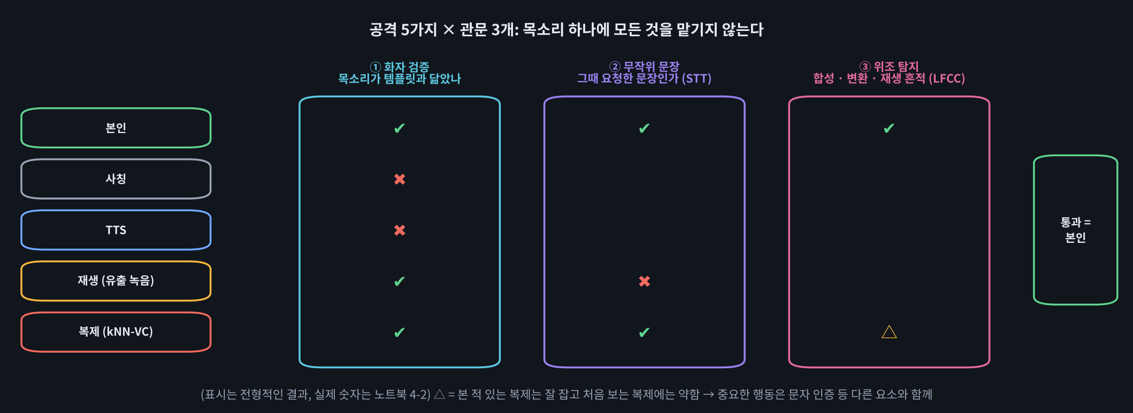
4.1 · 공격과 관문
공격 다섯 가지 × 관문 세 개
▶ 애니메이션 D35-8 공격과 방어
음성 AI 전문가 과정 · Day 35
Notes:
표시는 전형적인 결과. 실제 비율은 노트북 4 · 4-2 표.

Slide 16
4.2 · 복제 공격: kNN-VC
공격자 말소리를 대상 목소리 조각으로 갈아 끼운다
1
공격자 말소리 → WavLM 특징 (프레임마다)
knn_vc = torch.hub.load("bshall/knn-vc", "knn_vc",
prematched=True, trust_repo=True, pretrained=True)
ms = knn_vc.get_matching_set(leaked_paths)
out = knn_vc.match(knn_vc.get_features(src), ms, topk=4)
2
유출된 대상 녹음 → WavLM 특징 묶음 (matching set)
3
프레임마다 대상 묶음에서 가장 닮은 4개 평균으로 교체
4
보코더(HiFi-GAN)로 소리 만들기 → 대상 목소리
공격 | 화자 검증만 (예상)
사칭 · TTS | 거의 막힘
재생 (유출 녹음) | 상당수 통과
복제 (kNN-VC) | 상당수 통과할 수 있음
음성 AI 전문가 과정 · Day 35
Notes:
대상 녹음 1 ~ 2분(SNS 영상 · 음성 메시지 수준)으로 만들 수 있다. D19 Chatterbox도 같은 위협.

Slide 17
4.3 · 위조 탐지기
LFCC + 로지스틱 회귀
def lfcc(y, n=20):
S = np.abs(librosa.stft(y, n_fft=512, hop_length=160)) ** 2
C = scipy.fft.dct(np.log(S + 1e-10), type=2, axis=0,
norm="ortho")[:n]
return np.r_[C.mean(1), C.std(1), np.diff(C, axis=1).std(1)]
DET = make_pipeline(StandardScaler(), LogisticRegression())
p_fake = DET.predict_proba(lfcc(y)[None])[0, 1]
⭐ 핵심 줄
dct (MFCC와 같은 변환)
⭐ 핵심 줄
predict_proba ([:, 1] = 위조)
학습: 진짜 = 등록 문장, 위조 = TTS만. 재생 · 복제는 처음 보는 공격.
음성 AI 전문가 과정 · Day 35
Notes:
멜 필터 없이 주파수를 고르게 → 고음역의 합성 흔적까지. 소리를 2배로 키우면 0번 계수만 log 4 × √257 ≈ 22.2 변함.

Slide 18
4.4 · 탐지기의 숙명
본 적 있는 공격은 잘 잡고, 처음 보는 공격에는 약하다
탐지기 | TTS | 재생 | 복제
TTS만 배움 (예상) | 잘 잡음 | 잘 못 잡음 | 잘 못 잡음
복제도 배움 (예상) | 잘 잡음 | 잘 못 잡음 | 크게 좋아짐
🍎 지름길 학습 주의
오늘 진짜는 FLAC 낭독, 위조는 MP3로 받은 TTS입니다. 탐지기가 "AI 목소리"가 아니라 "MP3 흔적"을 배웠을 수도 있습니다. 진짜 목소리를 MP3로 바꿔 넣어 확인해 보세요.
복제를 학습에 넣을 때는 공격 문장 · 공격자 목소리와 다른 소리로 (평가 누출 방지).
음성 AI 전문가 과정 · Day 35
Notes:
ASVspoof 대회에서도 반복된 결론. 계속 재학습 + 겹쳐 쓰기 + 우리 TTS에는 워터마크(D19).

Slide 19
4.5 · 다층 방어
화자 검증 + 무작위 문장 + 위조 탐지 (+ 다른 인증)
관문을 더하면 (예상) | 막히는 공격
① 화자 검증 | 사칭 · TTS
② + 무작위 문장 (STT) | 재생 (유출 녹음은 요청 문장이 아님)
③ + 위조 탐지 | 배운 적 있는 복제 · TTS
④ + 문자 인증 | 목소리만으로 하는 모든 공격
한빛치과 행동 | 관문
진료 시간 문의 | 없음
예약 확인 | ① + ②
예약 변경 · 기록 | ① + ② + ③ + ④
어느 관문에서 떨어져도 끊지 않고 대체 수단으로. 떨어진 이유는 로그로 남겨 문턱 · 탐지기를 다시 맞춘다 (D43).
음성 AI 전문가 과정 · Day 35
Notes:
관문을 늘리면 본인 통과율도 조금씩 줄어든다 → 위험한 행동에만 관문을 더한다.

Slide 20
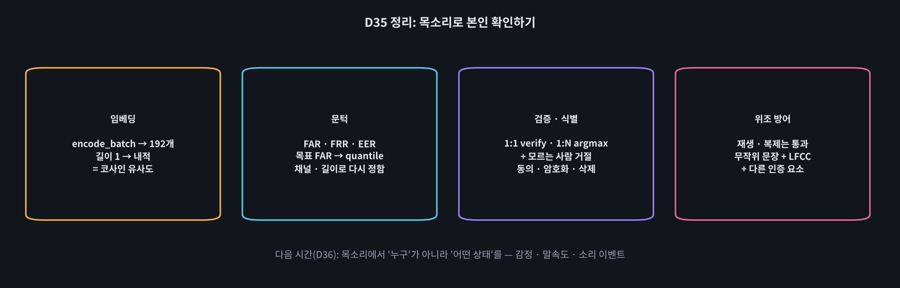
5 · 정리
목소리로 본인 확인하기
animation.html
D35-1 ~ 9
worksheet.html
하루 25문항
D35_화자임베딩_실습.ipynb
✍️ 직접 작성 4
임베딩 · 코사인 · EER · 문턱 · 등록 · 1:N · 공격
9가지 형식 · 오답 정리 → 노션
힌트 · 정답 보기 · T4
온라인 자료 imguru-mooc.github.io/AI_Voice/day35
음성 AI 전문가 과정 · Day 35
Notes:
다음: D36 준언어 · 소리 이벤트 — 목소리에서 "누구"가 아니라 "어떤 상태"를.

